Slide 1
Výukový materiál
Zpracovaný v rámci projektu EU peníze školám
O dborné U čiliště
a Z ákladní Š kola praktická Holešov
Název projektu: Zlepšujeme a vzděláváme
Název programu: Operační program Vzdělávání pro konkurenceschopnost
Číslo výzvy: 34
Předmět: Občanská výchova
Ročník: 2
Tematická oblast: OV2
Anotace:Tento materiál slouží k výuce a opakování učiva pro žáky, kteří byli v souladu s § 9 vyhlášky číslo 73/2005 Sb. o vzdělávání dětí,žáků a studentů se speciálními vzdělávacími potřebami a dětí, žáků a studentů mimořádně nadaných, v platném znění, zařazeni do třídy odborného učiliště, kde se vzdělávají dle ŠVP v oborech 65-51-E/01 Stravovací a ubytovací služby, 66-51-E/01 Prodavačské práce a 75-41-E/01 Pečovatelské služby.
Autor: Ing. Zdeněk Peška
Období vytvoření: Srpen 2013

Slide 2



Slide 3
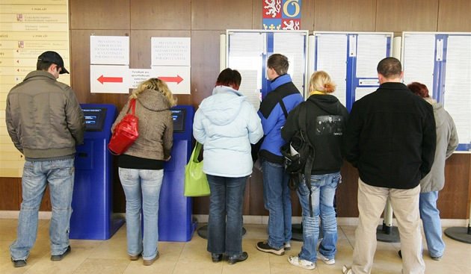
CO JE ÚŘAD PRÁCE
Úřad práce je státní instituce kterou nalezneme v každém větším městě České republiky. Všechny tyto pobočky spadají pod Ministerstvo práce a sociálních věcí České republiky. Tato hustá síť úřadů práce nabízí všem občanům aktuální nabídky volných pracovních míst a to jak v České republice, tak v ostatních státech Evropské unie. Dále nabízí informace o situaci na trhu práce. Mimo to poskytuje poradenské služby při volbě povolání či rekvalifikaci.

Slide 4
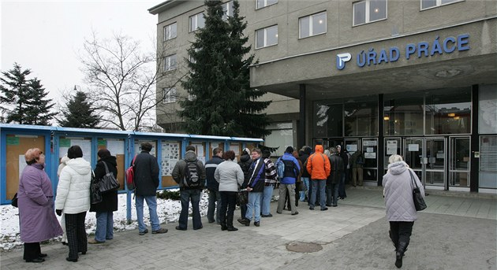
JE NUTNÉ SE NA ÚŘAD PRÁCE ZAEVIDOVAT?
Ano, po dobu, kdy jste chodili do práce, za vás pojistné na sociální zabezpečení a na zdravotní pojištění z větší části hradí zaměstnavatel. Po ztrátě zaměstnání byste celou tuto částku museli odvádět sami. Na úřad práce se můžete zaevidovat buď jako uchazeč o zaměstnání nebo jako zájemce o zaměstnání. Mezi těmito dvěma termíny je zásadní rozdíl. Uchazeč o zaměstnání žádá o zprostředkování zaměstnání na úřadu práce, který spadá do obvodu, ve kterém má trvalé bydliště. Oproti tomu zájemce o zaměstnání se může zaevidovat na kterémkoli úřadu práce v České republice.

Slide 5
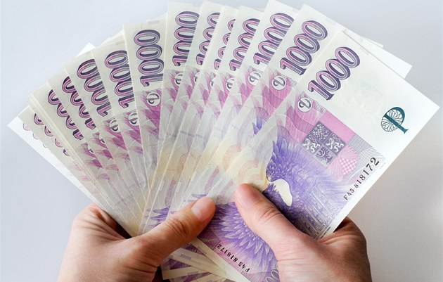
NÁROK NA PODPORU
Lidé do 50 let věku mohou dostávat podporu po dobu pěti měsíců, lidé od 50 do 55 let ji mohou pobírat osm měsíců a lidé nad 55 let až jedenáct měsíců. Jde o takzvanou podpůrčí dobu.
První dva měsíce dostanou nezaměstnaní 65 procent průměrného čistého měsíčního výdělku z předchozího zaměstnání. Za měsíc mohou dostat maximálně 0,58násobek průměrné mzdy v České republice, tedy zhruba 14 280 korun pro rok 2014.
Další dva měsíce klesne podpora na 50 procent dřívějšího výdělku a zbytek podpůrčí doby pak uchazeč dostane jen 45 procent.
Při rekvalifikaci se podpora zvyšuje na 60 procent dřívějšího výdělku, pro rok 2014 je maximem zhruba 16 000 korun měsíčně (0,65násobek průměrné mzdy v České republice).
Po skončení podpůrčí doby (pět, osm nebo jedenáct měsíců) už nezaměstnaný získá jen sociální dávku ve výši životního minima, tedy necelých 3200 korun. Nevykazuje-li požadovanou aktivitu, dostane jen existenční minimum, tedy 2200 korun.
Pro rok 2014 se podmínky získání podpory v nezaměstnanosti oproti roku 2013 nijak nezměnily.

Slide 6
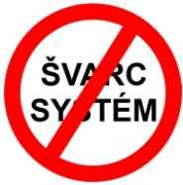
ŠVARCSYSTÉM
je nazývaný tak po svém „objeviteli“ - podnikateli Miroslavu Švarcovi, který jej v 90. letech minulého století začal jako první systémově používat a je z pohledu pracovního práva nelegální zaměstnávání formou zastření faktického pracovněprávního vztahu jinou smlouvou.
Nelegální práci definuje zákon č. 435/2004 Sb., o zaměstnanosti, ve znění pozdějších předpisů, (§ 5 písm. e) jako výkon závislé práce fyzickou osobou mimo pracovněprávní vztah, resp. cizincem bez povolení (nebo v rozporu s povolením) k zaměstnání nebo k pobytu (v případech, kdy je povolení příslušnými právními předpisy vyžadováno).

Slide 7
OPAKOVÁNÍ
1. Pokod ztratíme zaměstnání, nebo pokud se nám po ukončení studia nepodaří zaměstnání získat, máme povinnost se zaevidovat na úřadu práce?
a) Ano
b) Ne
2. Má nezaměstnaný nárok na podporu?
a) Ne
b) Ano, za určitých podmínek
3. Jak dlouhá je podpůrčí doba Úřadu práce?
a) 5, 8, 11 měsíců podle věku
b) Tak dlouho, než najdeme zaměstnání
4. Po skončení podpůrčí doby nezaměstnaný dostává?
a) Nedostává žádné peníze a musí jít okamžitě pracovat
b) Dostává sociální dávky za určitých podmínek
5. Švarcsystém je ?
a) Legální formou zaměstnání
b) Nelegální formou zaměstnání
VÝSLEDKY OPAKOVÁNÍ
1 | a
2 | b
3 | a
4 | b
5 | b

Slide 8
Zdroje (28.08.2013)
Zdroje obrázků:
-MS Office Klipart
-http://office.microsoft.com/cs-cz/images/results.aspx?qu=obchod&ex=1#ai:MP900390090|
-http://www.bing.com/images/search?q=%C3%9A%C5%98AD+PR%C3%81CE&qs=n&form=QBIR&pq=%C3%BA%C5
%99ad+pr%C3%A1ce&sc=0-1&sp=-1&sk=#view=detail&id=377FF09A2430CEAE496833E7D83541BB813A395D
&selectedIndex=1
-http://www.bing.com/images/search?q=%C3%9A%C5%98AD+PR%C3%81CE&qs=n&form=QBIR&pq=%C3%BA%C5%
99ad+pr%C3%A1ce&sc=0-1&sp=-1&sk=#view=detail&id=7ED22D4D3826CD380558F8969794E2E0D41E4F35&
selectedIndex=48
-http://www.bing.com/images/search?q=%C3%9A%C5%98AD+PR%C3%81CE&qs=n&form=QBIR&pq=%C3%BA%C5%
99ad+pr%C3%A1ce&sc=0-1&sp=-1&sk=#view=detail&id=ABDF0EFAD1489601626FD6F2CCF7B80FF1CB9D37&
selectedIndex=71
-http://www.bing.com/images/search?q=%C5%A1varcsyst%C3%A9m&qs=n&form=QBIR&pq=%C5%A1varcsyst%C3%A9m&sc=
0-5&sp=-1&sk=#view=detail&id=4B505406AAC2F314171D986435154B3555968AC5&selectedIndex=2
-archiv autora
Literatura
-http://www.hledam-praci.biz/urad-prace.php
-http://wiki.aktualne.centrum.cz/finance/podpora-v-nezamestnanosti-2013/
-http://portal.mpsv.cz/sz/obecne/prav_predpisy/vyklady/svarcsystem

